Slide 1
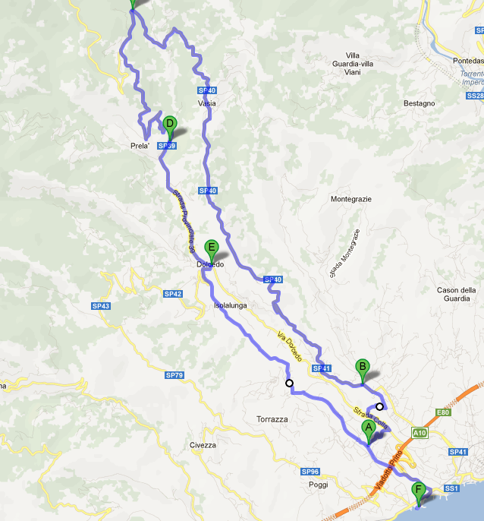
Kleine Rundfahrt um
Dolcedo ca. 28 km
Ab- und Ankunft Parkplatz
Imperia

Slide 2
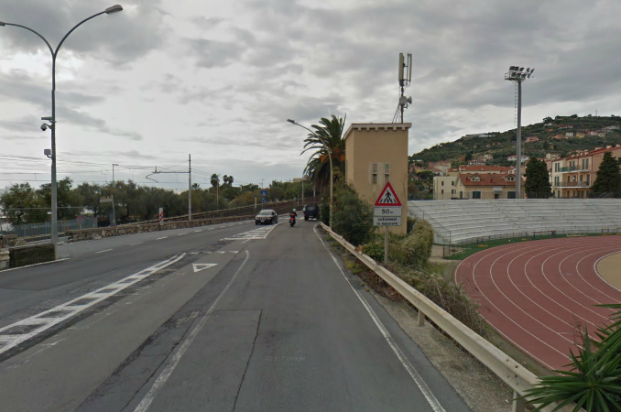
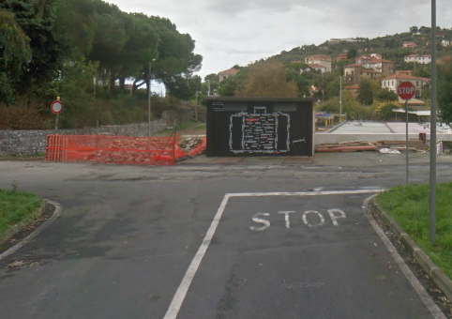
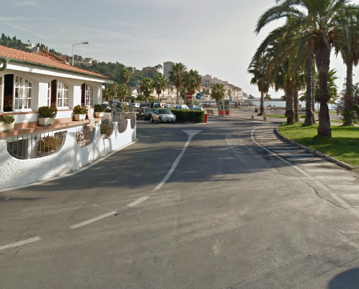
Am Ortsende von Imperia die SS 1 kurz nach dem
Sportplatz (nächste Ausfahrt ca. 50m) verlassen
Links abbiegen und unter der SS 1 zum Parkplatz
Vom Parkplatz links in die Promenade

Slide 3
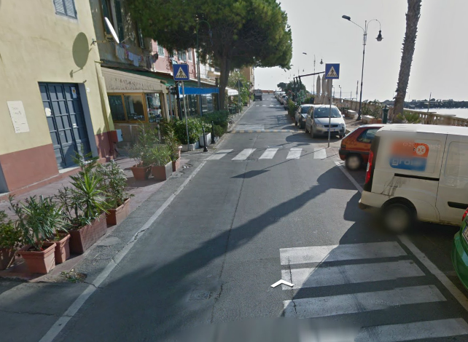
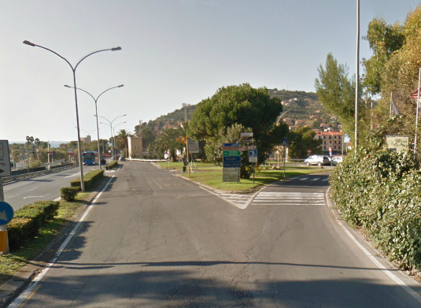
Die Strandpromenade zurückfahren, hier, nach
ca. 300m links in den Fußweg zur SS 1,
links in die SS 1 einbiegen und der
Straße kurz (100m)folgen
Hier rechts die SS 1 in Richtung Dolcedo
verlassen

Slide 4
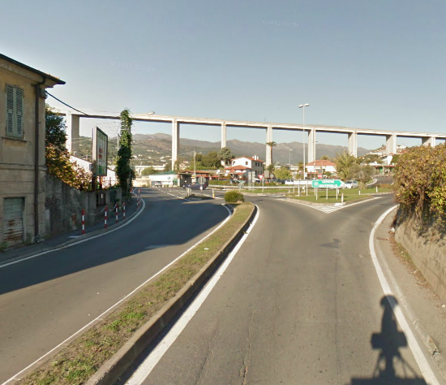
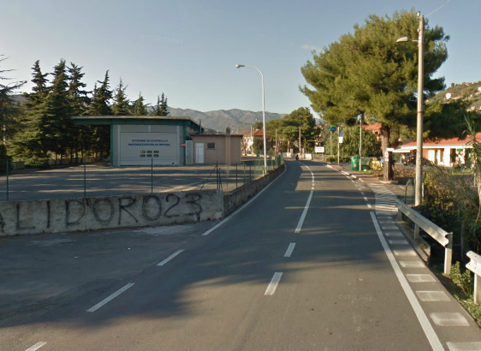
Links unter der Autobahn hindurch
Eine der beiden Straßen folgen bis zu der
Abzweigung nach rechts

Slide 5
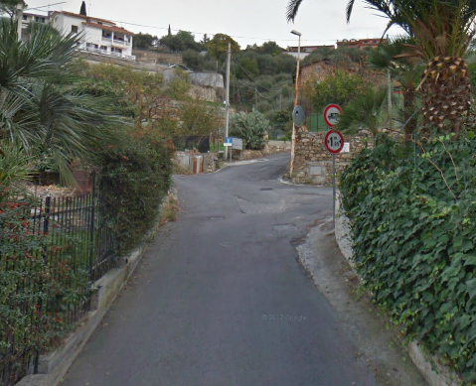
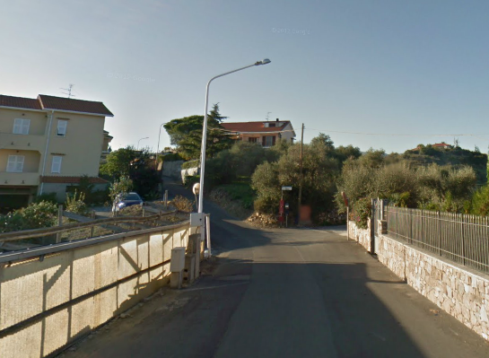
Hier scharf rechts
zur Strada Colla
Von der Strada Colla nach ca. 200m hier rechts in
die Via Piani Einbiegen, am Ende der Gasse links
Und dann wieder links in die SP 41

Slide 6
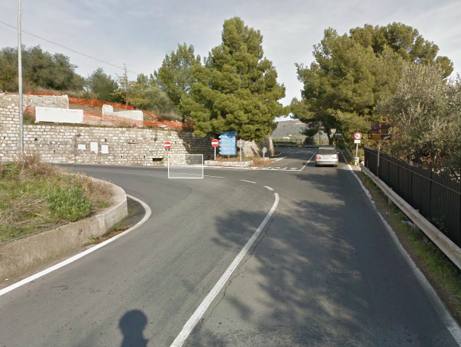
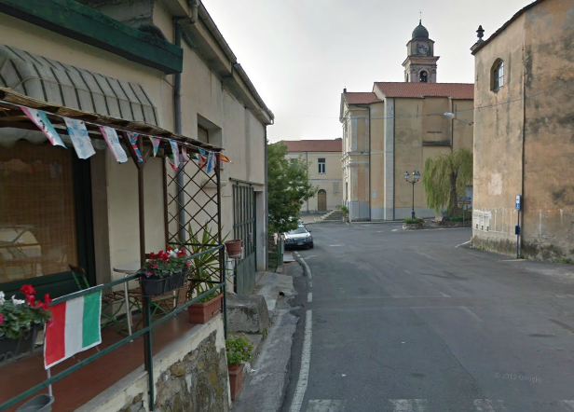
Von der SP 41 hier geradeaus auf die SP 40
Richtung VASIA fahren.
Die Ansiedlung Vasia auf der SP 40
durchfahren
In Pantasina links auf die SP 39
Richtung Dolcedo fahren

Slide 7
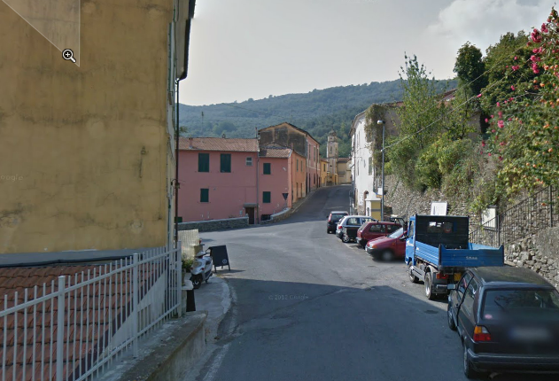
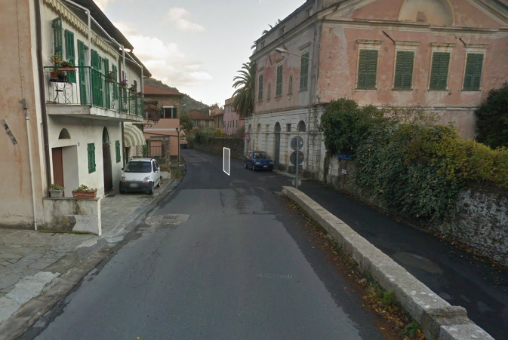
Links Richtung Dolcedo
In Dolcedo scharf rechts / rechts in das
Zentrum

Slide 8
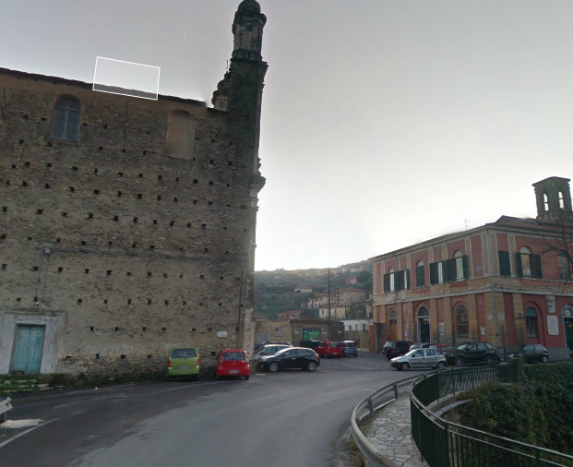
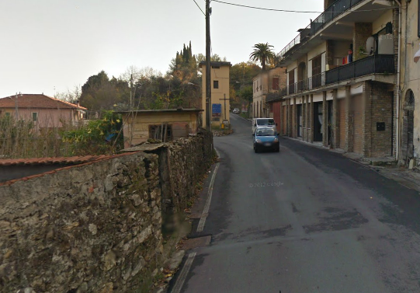
In Dolcedo an der Festung vorbei und der SP 42
folgen
Die SP 42 hier links verlassen Richtung Imperia
In die Via G. Boine

Slide 9
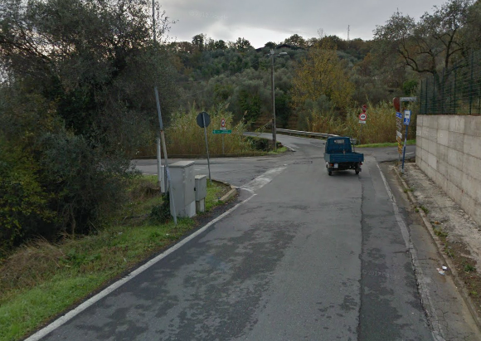
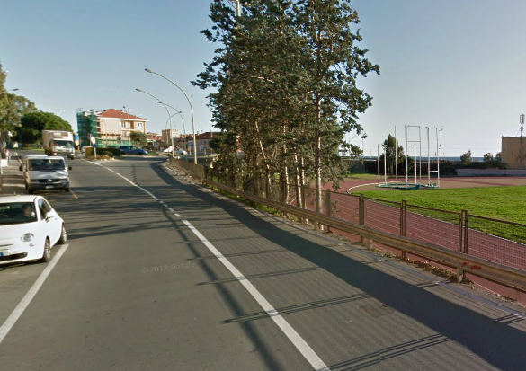
Hier links abbiegen Richtung Autobahn
In die Strada Coppi Rossi
Nach ca. 100 m , nach der Brücke rechts fahren
Kurz vor der Autobahnunterführung gelangt man auf die Anfahrtsstrasse zurück
Am Sportplatz vorbei und nach Einmündung
SS 1 gleich wieder rechts zum Parkplatz

